Slide 1
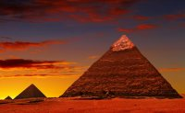
Пирамиды Москвы.

Slide 2
Расположение высоток на карте.

Slide 3
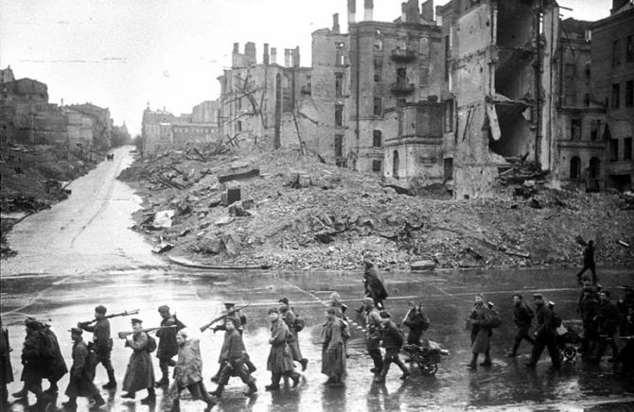
Разрушенная Москва после войны

Slide 4
Высота высоток:
МГУ 240 метров;
Жилой дом на Котельнической Набережной 176 метров;
Гостиница «Украина» 260 метров;
Здание Министерства иностранных дел 114 метров;
Жилой дом на Кудринской 156 метров;
Гостиница «Ленинградская» 136 метров;
Административно-жилое здание возле «Красных ворот» 138 метров.

Slide 5
Высота шпилей высоток:
Здание на Котельнической 40 метров;
Гостиница «Ленинградская» 24 метра;
Здание у Красных Ворот 26 метров;
МГУ 58 метров;
Дом на Кудринской площади 30 метров;
Гостиница «Украина» 27 метров.

Slide 6
Площадь высоток:
Здание на Котельнической 15;
МИД 65;
Гостиница «Ленинградская» 25;
Здание у Красных Ворот 23;
Дом на Кудринской площади 19,5

Slide 7
Количество этажей:
Дом на Котельнической 32;
Здание МИД 27;
Гостиница «Ленинградская» 28;
Здание у Красных Ворот 24;
МГУ 36;
Дом на Кудринской площади 22;
Гостиница «Украина».

Slide 8
Сроки строительства:
Дом на Котельнической 1948-1952;
Здание МИД 1948-1953;
Гостиница «Ленинградская» 1948-1953;
МГУ 1949-1955;
Дом на Кудринской площади 1950-1954;
Здание у Красных Ворот 1948-1953;
Гостиница «Украина» 1950-1955.

Slide 9
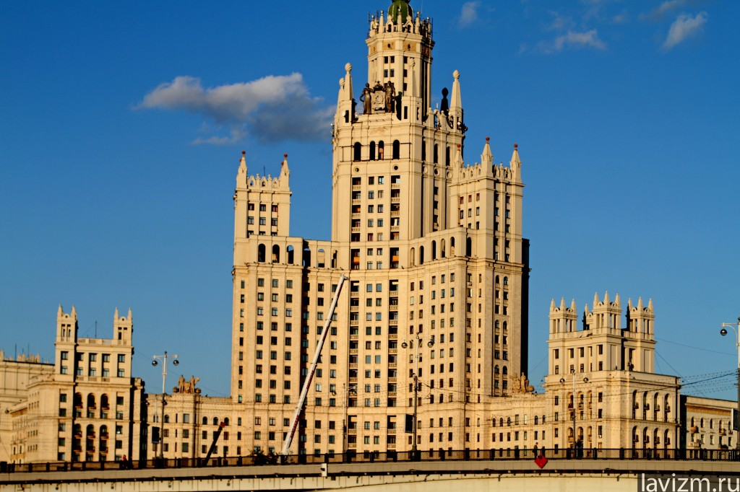
Высотка на Котельнической Набережной

Slide 10
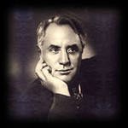
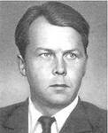
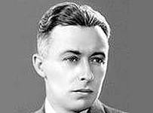
Галина Уланова
Михаил Жаров
Александр Твардовский
Роман
Кармен

Slide 11
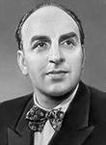
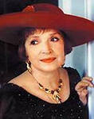
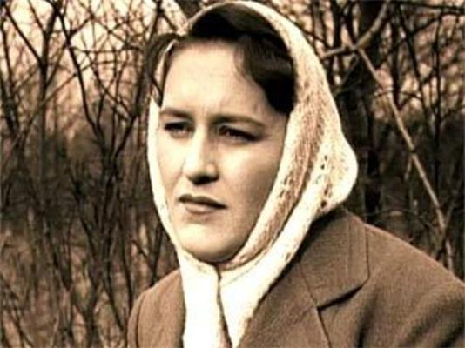
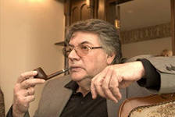
Владимир Канделаки
Клара Лучко
Александр Ширвиндт
Нонна Мордюкова

Slide 12
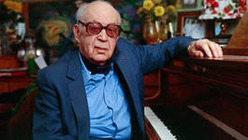
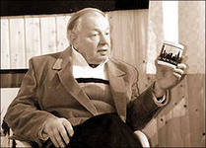
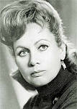
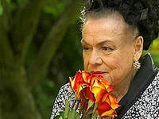
Никита Богословский
Андрей Вознесенский
Людмила Зыкина
Лидия
Смирнова

Slide 13
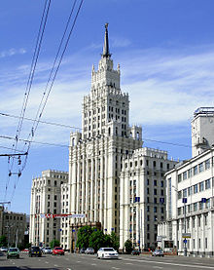
Административно-жилое здание возле «Красных ворот»

Slide 14
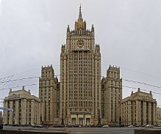
Высотка министерства иностранных дел

Slide 15
Жилой дом на Кудринской

Slide 16
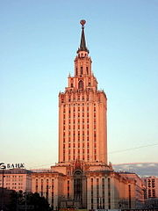
Гостиница «Ленинградская»

Slide 17
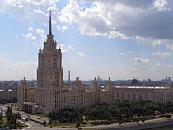
Гостиница «Украина»

Slide 18
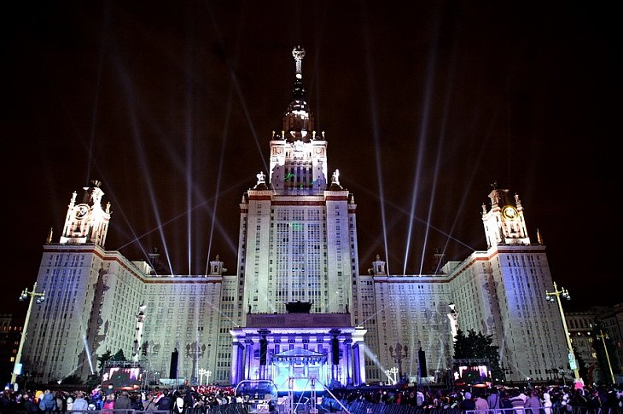
МГУ

Slide 19
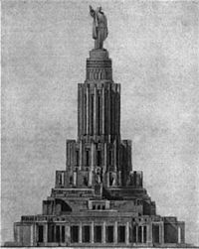
Проект Дворца Советов

Slide 20
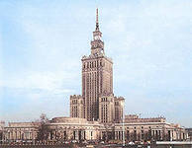
Высотка построенная в Польше СССР

